Slide 1
Эпоха Дворцовых переворотов в России
1.Причины дворцовых переворотов. От Eкатерины I до Бирона.
2.Политическая борьба в 1741г. Социально-экономическая политика Елизаветы Петровны.
3.Правление ПетраI и Екатерины II

Slide 2
Дворцовый переворот.
это захват политической власти в России XVIII столетия, имеющий причиной отсутствие чётких правил наследования престола, сопровождающийся борьбой придворных группировок и совершающийся, как правило, при содействии гвардейских полков.
Говоря об эпохе дворцовых переворотов, следует подчеркнуть что они не являлись государственными, т. е. преследовали цели радикальных изменений политической власти и государственного устройства

Slide 3
Хронологические рамки этого периода
1.- 1725-1762. от Смерти Петра I до воцарения Екатерины II(точка зрения А.О.Ключевского)
2. 1725-1801- по этому мнению, эпоха дворцовых переворотов заканчивается в 1801 году- убийством Павла I и началом правления Александра I.

Slide 4
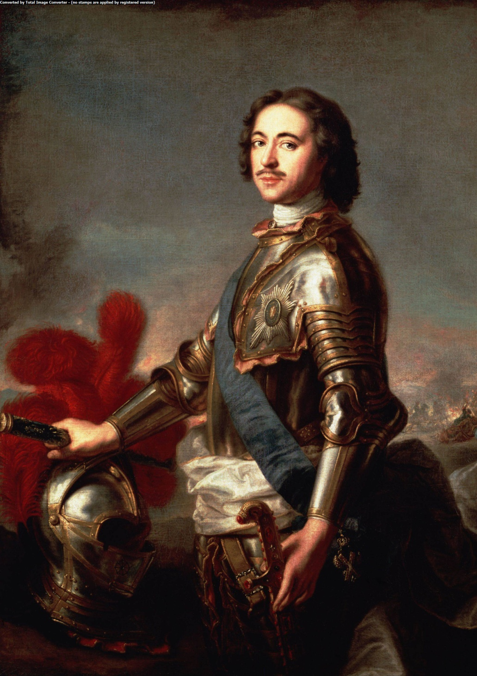
«Указ о престолонаследии»,
Ответственным за нестабильность верховной власти в XVIII веке в России оказался Пётр I, который в 1722 году издал «Указ о престолонаследии», которым предельно расширил круг возможных претендентов на престол. Фактически монарх мог назначить своим наследником кого угодно из своей семьи. Если он по каким-то причинам не успевал этого сделать, вопрос о законном наследнике оказывался открытым..
Указ был отменен Павлом I в 1797.

Slide 5
Движущие силы Переворотов
Придворные группировки
Гвардия.

Slide 6
Дворцовый переворот 1725.
Уже накануне смерти Петра I, 25—26 января 1725 года, среди высших чинов империи возник раскол. Одна группировка (президент Юстиц-коллегии Ф. М. Апраксин, президент Коммерц-коллегии Д. М. Голицын, президент Военной коллегии А. И. Репнин, сенатор В. Л. Долгорукий, президент Штатс-Контор-коллегии И. А. Мусин-Пушкин и канцлер Г. И. Головин) выступила за возведение на престол внука Петра I — царевича Петра Алексеевича и установление системы регентства — правления жены Петра I Екатерины Алексеевны вместе с Сенатом
Другая группировка (светлейший князь А. Д. Меншиков, генерал-прокурор Сената П. И. Ягужинский, генерал И. И. Бутурлин, дипломат и руководитель Тайной канцелярии П. А. Толстой, вице-президент Синода Феофан Прокопович и др.) отстаивала кандидатуру Екатерины как самодержавной государыни. Спор зашел далеко, однако напористость, умелое лавирование и самое главное — опора в критический момент на гвардейские (Преображенский и Семёновский) полки обеспечили возведение на престол после кончины Петра Великого 28 января 1725 года Екатерины Алексеевны.

Slide 7
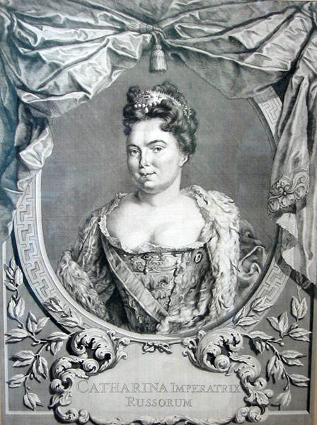
Правление Екатерины I(1725-1727)
Фактическую власть в царствовании Екатерины сосредоточил князь и фельдмаршал Меншиков, а также Верховный Тайный Совет. Этот орган состоял из придворных вельмож, которые сосредоточил в руках всё управление над государством. Екатерина же была полностью удовлетворена ролью первой хозяйки Царского села, полагаясь в вопросах управления государством на своих советников.
Согласно завещанию императрицы престол наследовал внук Петра I, Петр Алексеевич.

Slide 8
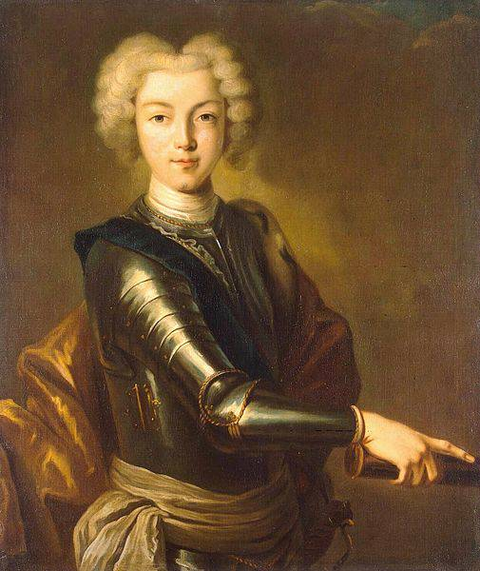
Петр II (1727-1730)
Пётр II не был способен править самостоятельно, в результате чего практически неограниченная власть находилась сначала в руках Меншикова, а затем — Остермана и Долгоруких. Как и при его предшественнице, государство управлялось по инерции.
За влияние на Императора разгорелась борьба между Меньшиковым и влиятельным родом Долгоруких.
В итоге этой борьбы Меньшиков был сослан в Березов.
Однако и новый государь царствовал недолго: он заболел оспой и в ночь на 19 января 1730 г. скоропостижно скончался.

Slide 9
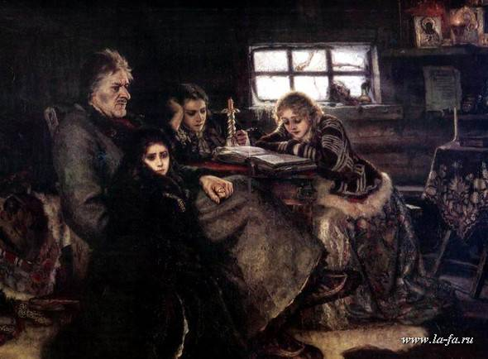
Меньшиков в Берёзове.

Slide 10
Непостижимо, как такой обширный механизм может действовать без всякой помощи и усилий со стороны. Всякий стремится только свалить с себя тяжесть, никто не хочет принять на себя ни малейшей ответственности, все жмутся в сторонке… Огромная машина пущена наудачу; никто не думает о будущем; экипаж ждёт, кажется, первого урагана, чтобы поделить между собой добычу после кораблекрушения.
— Лефорт, саксонский посланник в Российской империи

Slide 11
Внутренняя политика
Перенос столицы в Москву.
Кризисное состояние армии и флота
Коррупция и казнокрадство достигло невиданных размеров.
Ликвидация карательного органа петровских времен0 Преображенского приказа.
Налоговые послабления
Отмена ряда протекционистских пошлин.
Востановление гетманства в Украине.

Slide 12
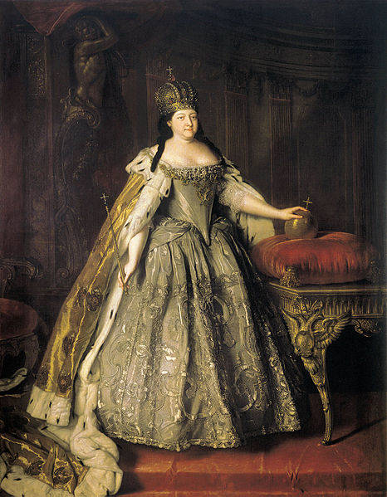
Анна Иоанновна (1730-1740)
После смерти ПетраII не осталось мужских потомков дома Романовых. Собрался Верховный тайный совет. В итоге выбор пал на дочь брата Петра I Анне Иоанновне, жене герцога Курляндского.
Анна казалась вельможам послушной и управляемой, не склонной к деспотизму. Пользуясь ситуацией, верховники решили ограничить самодержавную власть в свою пользу, потребовав от Анны подписания определённых условий, так называемых «Кондиций». Согласно «Кондициям» реальная власть в России переходила к Верховному тайному совету, а роль монарха сводилась к представительским функциям.

Slide 13
Кондиции
28 января (8 февраля) 1730 Анна подписала «Кондиции», согласно которым без Верховного тайного совета она не могла объявлять войну или заключать мир, вводить новые подати и налоги, расходовать казну по своему усмотрению, производить в чины выше полковника, жаловать вотчины, без суда лишать дворянина жизни и имущества, вступать в брак, назначать наследника престола- фактически разрушалась основа абсолютизма.

Slide 14
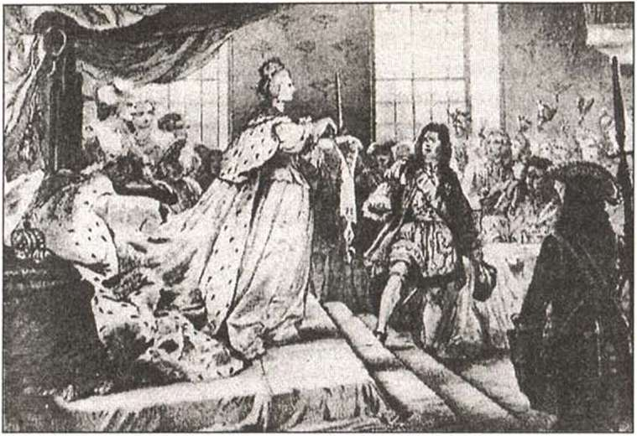
Разрыв кондиций.
большая группа дворянства (по разным сведениям от 150 до 800), в числе которых было много гвардейских офицеров, явилась во дворец и подала челобитную Анне Иоанновне. В челобитной выражалась просьба императрице совместно с дворянством заново рассмотреть форму правления, которая была бы угодна всему народу. Анна колебалась, но её сестра Екатерина решительно заставила императрицу подписать челобитную. Представители дворянства недолго совещались и в 4 часа дня подали новую челобитную, в которой просили императрицу принять полное самодержавие, а пункты «Кондиций» уничтожить.

Slide 15
Правление Анны Иоанновны
Роспуск Верховного Тайного совета.- его заменил Кабинет Министров (в нем лидером был Остерман)
Отмена Указа о единонаследии. Ограничения срока службы дворян.
1730- Канцелярия тайных розыскных дел- орган политического сыска. Казнь дворян Долгоруких.

Slide 16
Внешняя политика
Война за польское наследство — война, ведшаяся в 1733—1735 годах коалициями России, Австрии и Саксонии с одной стороны и Франции, Испании и Сардинского королевства с другой. Поддержка Августа II.
Русско-Турецкая война.(1735-1739). Разгром Крымского Ханства, взятие перекопа. Россия получила Азов без права держать флот, к России отошла небольшая территория на Правобережной Украине; Большая и Малая Кабарда на Сев. Кавказе

Slide 17
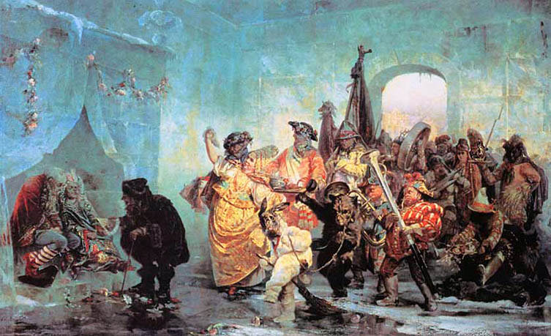
Ледяной Дом.

Slide 18
Бироновщина.
Характерные черты Бироновщины — засилье иноземцев, главным образом немцев, во всех областях государственной и общественной жизни, хищническая эксплуатация народа, разграбление богатств страны, жестокие преследования недовольных, шпионаж, доносы. Государством фактически правил Бирон, направлял дипломатию А. И. Остерман, войсками командовал Б. К. Миних, горной промышленностью руководил А. К. Шемберг, Коммерц-коллегией К. Л. Менгден и т.д. Государственная казна истощалась от бесхозяйственного управления страной, беспримерной роскоши двора, хищений фаворитов. Господство иностранцев вызывало недовольство мелкого и среднего русского дворянства и гвардейских полков.

Slide 19
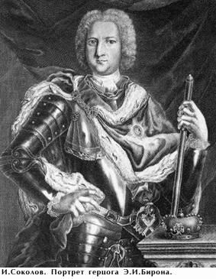
Эрнст Бирон
фаворит Анны Иоанновны. Впоследствии стал герцогом Курляндии. Бирон был очень невысокого мнения о русских и не скрывал этого. Стал регентом после смерти Анны Иоанновны.

Slide 20
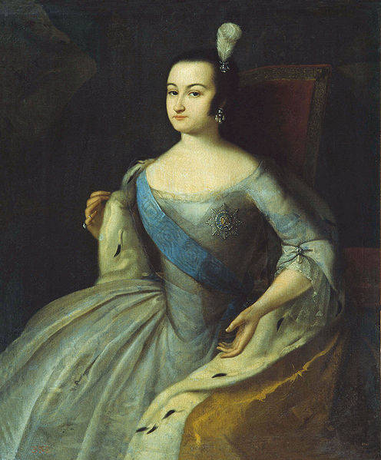
Анна Леопольдовна(9 (ноября 1740 по 25 ноября 1741)
Дочь Екатерины Иоанновны и герцога Мекленбургского.
правительница (регентша)-при малолетнем императоре Иване VI .
В конце 1741 года была свергнута в результате военного переворота, приведшего на престол Елизавету Петровну. Известна фраза, с которой цесаревна повела гвардейцев на штурм: «Вы знаете, чья я дочь!» Этого было вполне достаточно — авторитет Петра был слишком велик во всех слоях общества.

Slide 21
Переворот 1741
она отправилась в Преображенские казармы и прошла в гренадёрскую роту.
Гренадёры ожидали её.
— Вы знаете, кто я? — спросила она солдат, — Хотите следовать за мною?
— Как не знать тебя, матушка цесаревна? Да в огонь и в воду за тобою пойдём, желанная, — хором ответили солдаты.
Цесаревна взяла крест, стала на колени и воскликнула:
— Клянусь этим крестом умереть за вас! Клянётесь ли вы служить мне также, как служили моему отцу?
— Клянёмся, клянёмся! — ответили солдаты хором…
— из романа Н. Э. Гейнце «Романовы. Елизавета Петровна»

Slide 22
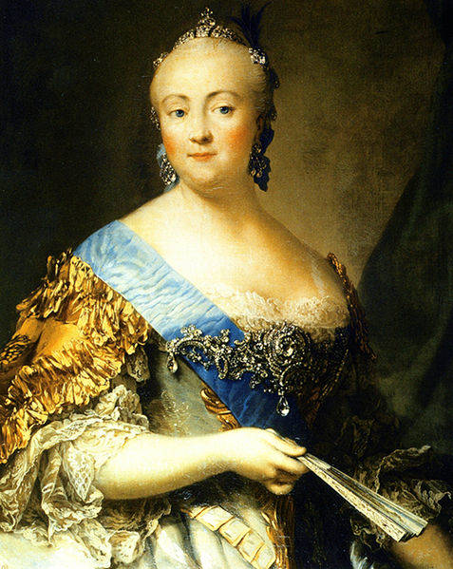
Елизавета Петровна.(1741-1762)

Slide 23
Внутренняя политика
Была восстановлена роль Сената, Берг- и Мануфактур-коллегии, Главный магистрат. Кабинет министров упразднён. Сенат получил право законодательной инициативы.
В 1754 году Сенат принял разработанное Шуваловым постановление об уничтожении внутренних таможенных пошлин и мелочных сборов. Это привело к значительному оживлению торговых связей между регионами.

Slide 24
Были основаны первые русские банки — Дворянский (Заёмный), Купеческий и Медный (Государственный).
В 1746 г. за дворянами было закреплено право владеть землёй и крестьянами. В 1760 г. помещики получили право ссылать крестьян в Сибирь с зачётом их вместо рекрутов. Крестьянам было запрещено вести денежные операции без разрешения помещика

Slide 25
В 1755 г. заводские крестьяне были закреплены в качестве постоянных (посессионных) работников на уральских заводах.
Открыты первые гимназии: в Москве (1755) и Казани (1758). В 1755 г. по инициативе И. И. Шувалова основан Московский университет, а в 1760 г. — Академия художеств. 30 августа 1756 года — подписан указ о начале создания структуры Императорских театров России.
Поддержка Науки и культуры.

Slide 26
Внешняя политика
Русско-шведская война (1741—1743)-Русские войска под командованием генерала Ласси разгромили шведов в Финляндии и заняли её территорию. Абоский мирный трактат (Абоский мир) 1743 г. завершил войну. Подтверждался Ништадтский мирный договор 1721 год и отходил ряд пограничных территорий.

Slide 27
Семилетняя война (1756—1763)
В 1756 году Фридрих II без объявления войны напал на Саксонию. Летом того же года вынудил её капитулировать. 1 сентября 1756 года Россия объявила войну Пруссии. В 1757 году Фридрих разбил австрийские и французские войска и направил основные силы против России. Летом 1757 г. русская армия под командованием Апраксина вступила в Восточную Пруссию. 19 августа русская армия была окружена у дер. Гросс-Егерсдорф и только при поддержке резервной бригады П. А. Румянцева вырвалась из окружения. Противник потерял 8 тыс. чел. и отступил. Апраксин не организовал преследования, и сам отступил в Курляндию. Елизавета его отстранила и отдала под следствие. Новым командующим был назначен англичанин В. В. Фермор.
В начале 1758 года русские войска овладели Кёнигсбергом, затем — всей Восточной Пруссией, население которой даже присягнуло императрице. Восточная Пруссия получила статус провинции России. В августе 1758 года при деревне Цондорф произошли сражения не принёсшие победу ни одной из сторон. Фермор после этого был отстранён.
Армию возглавил П. С. Салтыков. 1 августа 1759 г. 60-тысячная русская армия у деревни Кунерсдорф против 48 тысяч прусской армии дала генеральное сражение. Армия Фридриха II была уничтожена: осталось только 3 тысячи солдат. Салтыкова за медленное продвижение войск к Берлину отстраняют и назначают А. Б. Бутурлина.
28 сентября 1760 года произошло взятие Берлина; им ненадолго овладел корпус генерала Тотлебена, который захватил военные склады. Однако при приближении Фридриха корпус отступил.

Slide 28
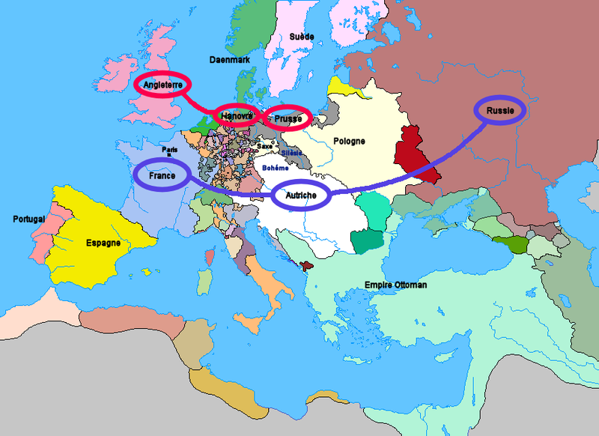
Семилетняя война (1756—1763)

Slide 29
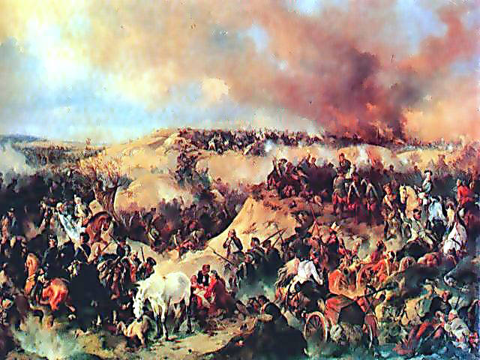
Кунерсдорфское сражение

Slide 30
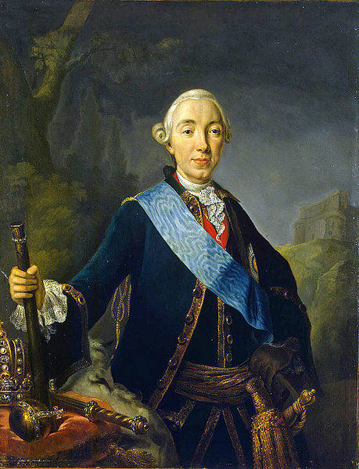
Петр III
Внук Петра I, сын цесаревны Анны Петровны и герцога Гольштейн-Готторпского Карла Фридриха.
В 1742 стал наследником трона.
За годы, проведённые в России, Пётр никогда не делал попыток лучше узнать страну, её народ и историю, он пренебрегал русскими обычаями

Slide 31
186 дней Петра III.
упразднение Тайной канцелярии
начало процесса секуляризации церковных земель
Важнейший документ царствования Петра Фёдоровича — «Манифест о вольности дворянства».
Усиление крепостного права, массовые раздачи государственных крестьян
Выход из Семилетней войны. План похода на Шлезвиг во главе гвардии.

Slide 32
Дворцовый переворот 1762 года
Положение Петра III в обществе было шатким, но также непрочным было положение Екатерины при дворе. Пётр III открыто говорил, что собирается развестись с супругой, чтобы жениться на своей фаворитке Елизавете Воронцовой. Сигналом к началу переворота был арест офицера -- преображенца Пассека. Алексей Орлов (брат фаворита) рано утром привез Екатерину в Петербург, где она обратилась к солдатам Измайловского полка, а потом и к семеновцам. Затем следовал молебен в Казанском соборе и присяга Сената и Синода. Свергнутого самодержца отвезли в Ропшу, где, по версии большинства историков, он был убит своими тюремщиками.

Slide 33
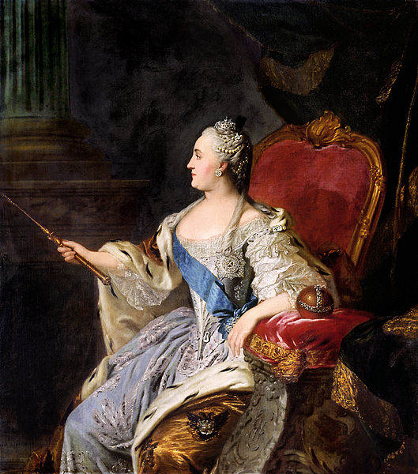
Екатерина II (1762-1796)
Дочь мелкого владетельного князя Священной Римской империи, Екатерина пришла к власти в ходе дворцового переворота, свергнувшего с престола её непопулярного мужа Петра III. Екатерининская эпоха ознаменовалась максимальным закрепощением крестьян и всесторонним расширением привилегий дворянства. Границы Российской империи были значительно раздвинуты на запад (разделы Речи Посполитой) и на юг (присоединение Новороссии). Система государственного управления впервые со времени Петра I подвергнута реформированию. В культурном отношении Россия окончательно вошла в число великих европейских держав.В целом политика Екатерины и её реформы вписываются в русло просвещённого абсолютизма XVIII века.

Slide 34
Финансы были истощены. Армия не получала жалованья за 3 месяца. Торговля находилась в упадке, ибо многие её отрасли были отданы в монополию. Не было правильной системы в государственном хозяйстве. Военное ведомство было погружено в долги; морское едва держалось, находясь в крайнем пренебрежении. Духовенство было недовольно отнятием у него земель. Правосудие продавалось с торгу, и законами руководствовались только в тех случаях, когда они благоприятствовали лицу сильному.

Slide 35
Внутренняя политика Екатерины II
Приверженность Екатерины по крайней мере на словах, идеям Просвещения, в значительной мере предопределила то, что для характеристики внутренней политики екатерининского времени часто используется термин «просвещённый абсолютизм». Некоторые идеи Просвещения она действительно проводила в жизнь. Так, по мнению Екатерины, основанному на трудах французского философа Монтескьё, обширные российские пространства и суровость климата обуславливают закономерность и необходимость самодержавия в России. Исходя из этого, при Екатерине происходило укрепление самодержавия, усиление бюрократического аппарата, централизации страны и унификации системы управления

Slide 36
1775 –губернская реформа. Из прежних 23 губерний образовано 50.
Манифестом 1775 г. была объявлена свобода предпринимательства. Это был второй шаг в этом направлении. Первый Екатерина II совершила еще 1762 г., упразднив монополии в торговле и промышленности
Крестьянская война (1773-75гг)

Slide 37
1763 г. Сенат был разделён на 6 департаментов, возглавляемых обер-прокурорами, во главе становился генерал-прокурор. Каждый департамент имел определённые полномочия. Общие полномочия Сената были сокращены, в частности, он лишился законодательной инициативы и стал органом контроля за деятельностью государственного аппарата и высшей судебной инстанцией.

Slide 38
“Грамота на права вольности и преимущества благородного российского дворянства” представляла собой свод дворянских привилегий, оформленный законодательным актом Екатерины II от 21.04. 1785 года. Жалованной грамотой дворянство признавалось первенствующим сословием в государстве и освобождалось от уплаты податей, их нельзя было подвергнуть телесному наказанию, судить мог только дворянский суд. Лишь дворяне имели право владеть землей и крепостными крестьянами, могли заниматься торговлей и устраивать заводы, дома их были свободны от постоя войск, имения не подлежали конфискации. Дворянство получило право на самоуправление, составило “дворянское общество”, органом которого являлось дворянское собрание.

Slide 39
Жалованная грамота городам вводила сложную систему городского самоуправления. Важнейшим органом самоуправления являлось созываемое раз в три года общегородское «Собрание градского общества», на котором производились выборы должностных лиц: городского головы, бургомистров, заседателей магистрата и совестного суда. Исполнительным и постоянно действующим органом была шестигласная дума, состоявшая из городского головы и шести гласных -- по одному от каждого разряда городского населения. Она осуществляла текущее управление городом.

Slide 40
Армия со 162 тыс. человек усилена до 312 тыс., флот, в 1757 г. состоявший из 21 линейного корабля и 6 фрегатов, в 1790 г. считал в своём составе 67 линейных кораблей и 40 фрегатов и 300 гребных судов, сумма государственных доходов с 16 млн руб. поднялась до 69 млн, то есть увеличилась более чем вчетверо, успехи внешней торговли: балтийской — в увеличении ввоза и вывоза, с 9 млн до 44 млн руб., черноморской, Екатериной и созданной, — с 390 тыс. в 1776 г. до 1 млн. 900 тыс. руб. в 1796 г., рост внутреннего оборота обозначился выпуском монеты в 34 года царствования на 148 млн руб., тогда как в 62 предшествовавших года её выпущено было только на 97 млн.

Slide 41
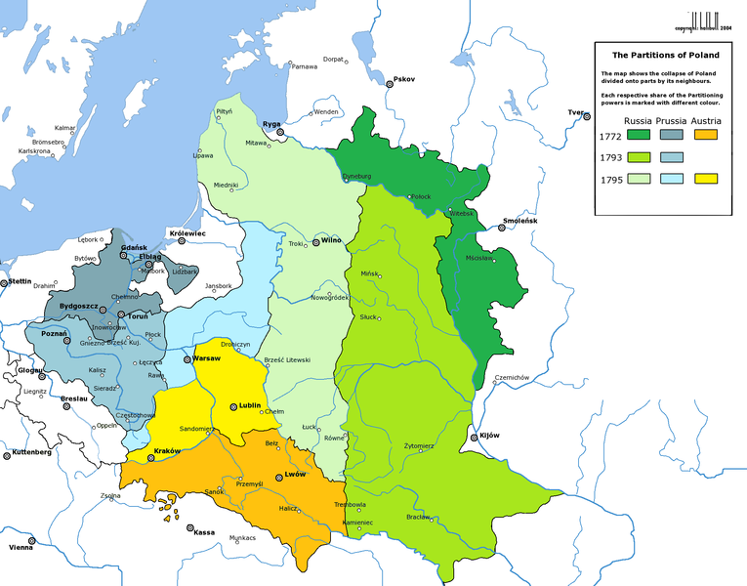

Slide 42
